Slide 1
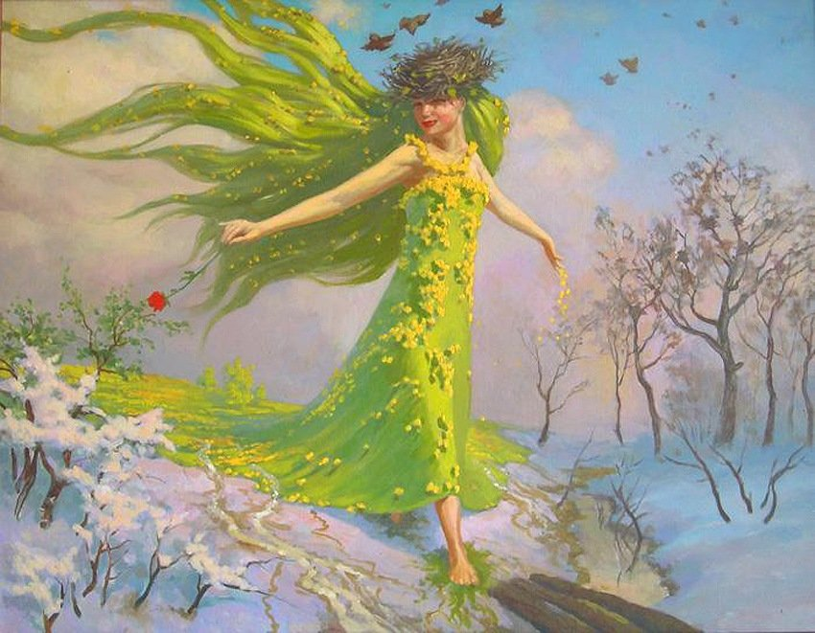
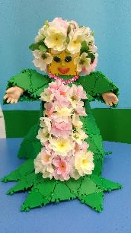
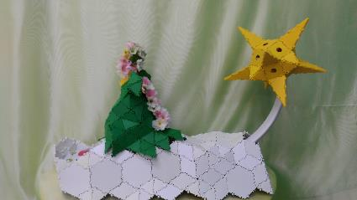
Муниципальное автономное дошкольное образовательное учреждение детский сад № 531
620012, г.Екатеринбург, ул.Кузнецова, 12, тел. 8(343)3207-35-00,
e-mail: madoy531@mail.ru, сайт: http://531.tvoysadik.ru/
конкурс «ТИКО-изобретатель – 2018 «Весна идет…»
номинация: ДОШКОЛЬНИК
Весна идет!
г. Екатеринбург, ул. Кузнецова,12, тел. 307-35-00
сайт: http://531.tvoysadik.ru/, эл. адрес: madoy531@mail.ru
Заведующий МАДОУ детский сад № 531 Ошкина Ольга Николаевна
г. Екатеринбург, ул. Кузнецова,12, тел. 307-35-00
сайт: http://531.tvoysadik.ru/, эл. адрес: madoy531@mail.ru
Заведующий МАДОУ детский сад № 531 Ошкина Ольга Николаевна

Slide 2
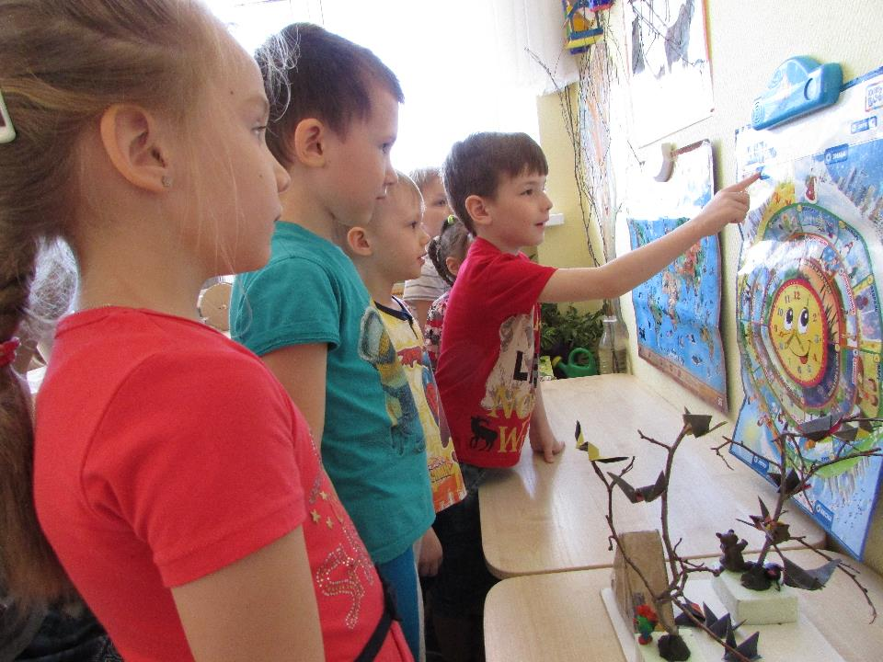
Муниципальное автономное дошкольное образовательное учреждение детский сад № 531
620012, г.Екатеринбург, ул.Кузнецова, 12, тел. 8(343)3207-35-00,
e-mail: madoy531@mail.ru, сайт: http://531.tvoysadik.ru/
конкурс «ТИКО-изобретатель – 2018 «Весна идет…»
номинация: ДОШКОЛЬНИК
Весна идет!
Авторы: группа № 9
Бастрикова Алена Вантякшева Олеся Герасимов Николай Ерошевич Полина Кадочников Савелий Коробов Артем Мутных Полина Терехова Лана Торгованов Саша Тутунин Михаил,
Емец Оксана Петровна,
(воспитатель).
г. Екатеринбург, ул. Кузнецова,12, тел. 307-35-00
сайт: http://531.tvoysadik.ru/, эл. адрес: madoy531@mail.ru
Заведующий МАДОУ детский сад № 531 Ошкина Ольга Николаевна
г. Екатеринбург, ул. Кузнецова,12, тел. 307-35-00
сайт: http://531.tvoysadik.ru/, эл. адрес: madoy531@mail.ru
Заведующий МАДОУ детский сад № 531 Ошкина Ольга Николаевна

Slide 3
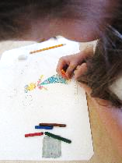
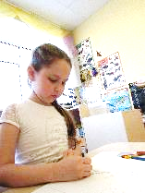
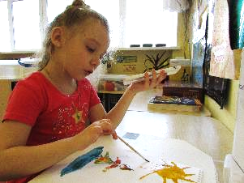
Улыбаются все люди,
Весна! Весна! Весна!
Она везде она повсюду,
Красна! Красна! Красна!
По лугу, лесу и полянке,
Идёт! Идёт! Идёт!
На солнышке скорей погреться
Зовёт! Зовет! Зовет!
Мы, как и все вокруг, очень рады приходу долгожданной весны и решили придумать и собрать в нашем конструкторском бюро такую игрушку, которая олицетворяет это прекрасное время года.
Девочки нарисовали эскизы, мальчики принесли механизмы от старых игрушек и работа закипела!!!!

Slide 4
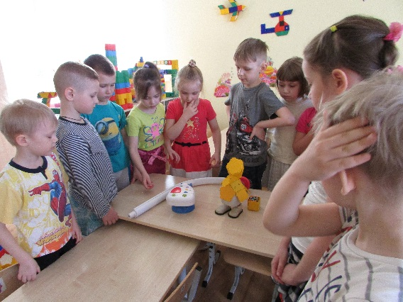
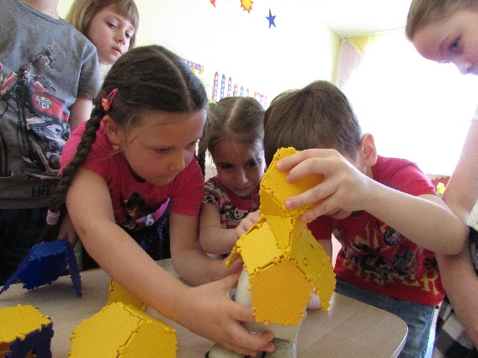
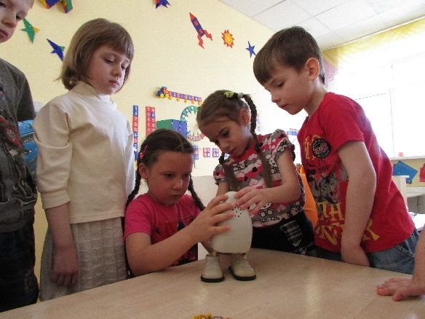
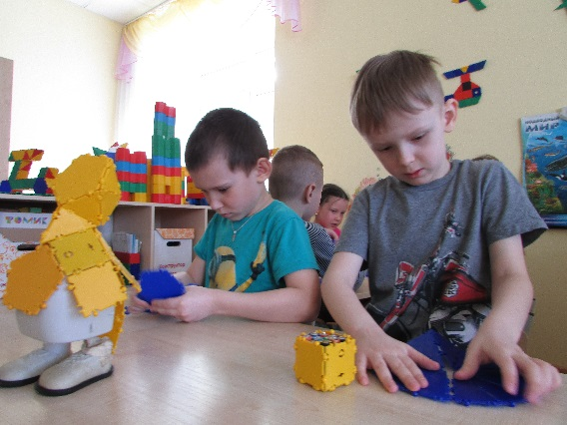
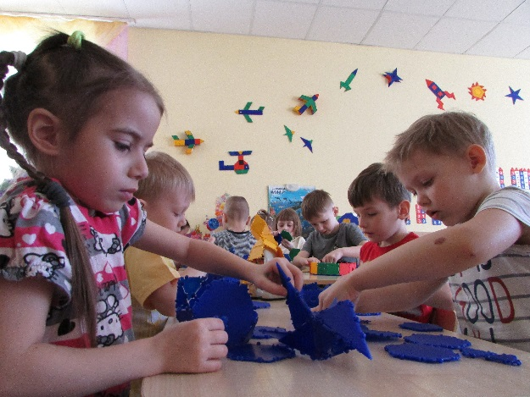
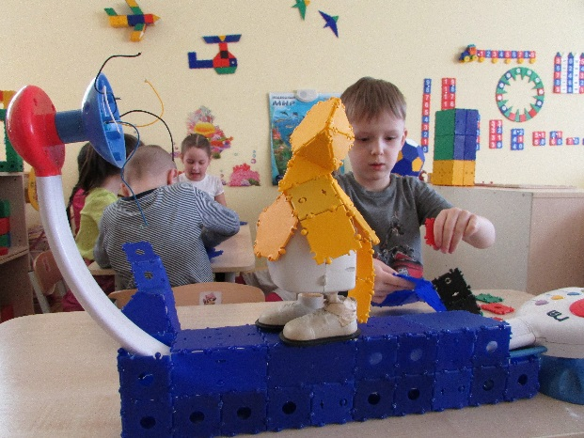
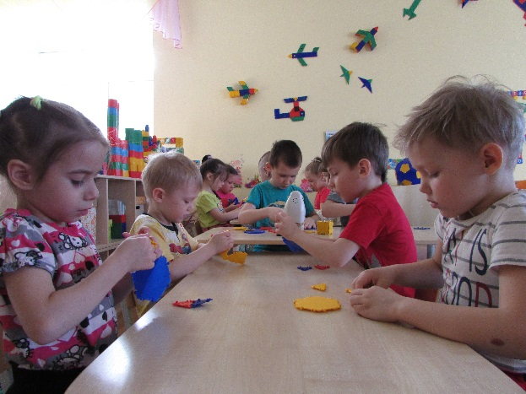
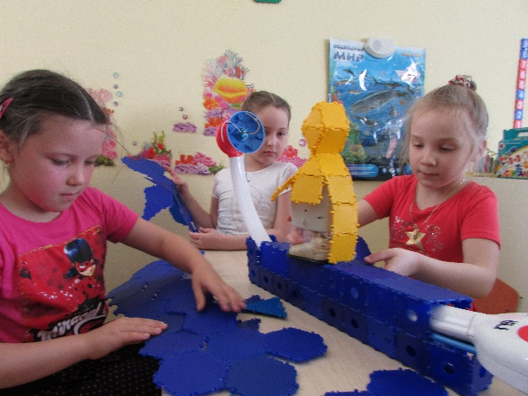

Slide 5
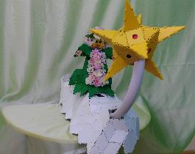
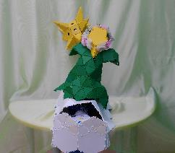
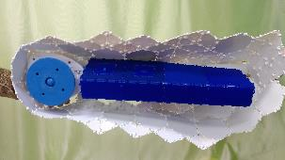
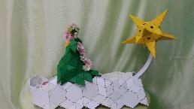
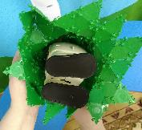
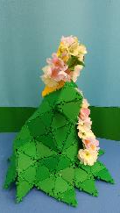
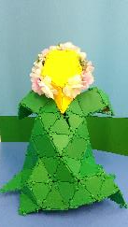
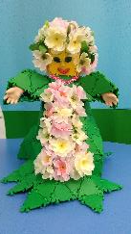
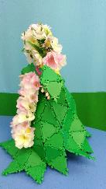
Наша Весна летит на облаке, управляемом светящимся солнышком

Slide 6
Наша Весна летит на облаке, управляемом светящимся солнышком

